Slide 1

软件项目管理
北京邮电大学软件学院
韩万江
Casey_han@263.net

Slide 2
软件项目过程
顾客
顾客
?
需求
输入
产品实现
输出
满意
产品

Slide 3
软件工程
项目管理
软件开发
过程改进

Slide 4
教材书
《软件项目管理案例教程》
韩万江等编著
机械工业出版社

Slide 5
软件开发项目管理
第一章
项目管理与软件项目管理

Slide 6
本章要点
一、项目与软件项目
二、项目管理与软件项目管理
三、项目管理知识体系（ PMBOK）
四、软件开发项目管理的范围
五、过程管理与软件项目管理的关系
六、软件项目管理过程

Slide 7
哪些活动是项目？
上课
野餐活动
集体婚礼
社区保安
开发微软的操作系统
每天的卫生保洁
神州飞船计划
?

Slide 8
项目定义
项目是为了创造一个唯一的产品或提供一个唯一的服务而进行的临时性的努力。

Slide 9
项目的特征
有明确的目标
项目之间的活动具有相关性
限定的周期
有独特性
资源成本的约束性
项目的不确定性
结果的不可逆转性

Slide 10
项目与日常运作
上课
野餐活动
集体婚礼
社区保安
开发操作系统
每天的卫生保洁
神州飞船计划
项目
日常运作

Slide 11
项目与日常运作的区别
项目是一次性的，日常运作是重复进行的，
项目是以目标为导向的，日常运作是通过效率和有效性体现的，
项目是通过项目经理及其团队工作完成的，而日常运作是职能式的线性管理；
项目存在大量的变更管理，而日常运作则基本保持持续的连贯性的。

Slide 12
软件项目的特殊性
逻辑实体
相互作用的系统
变更
渐近明细

Slide 13
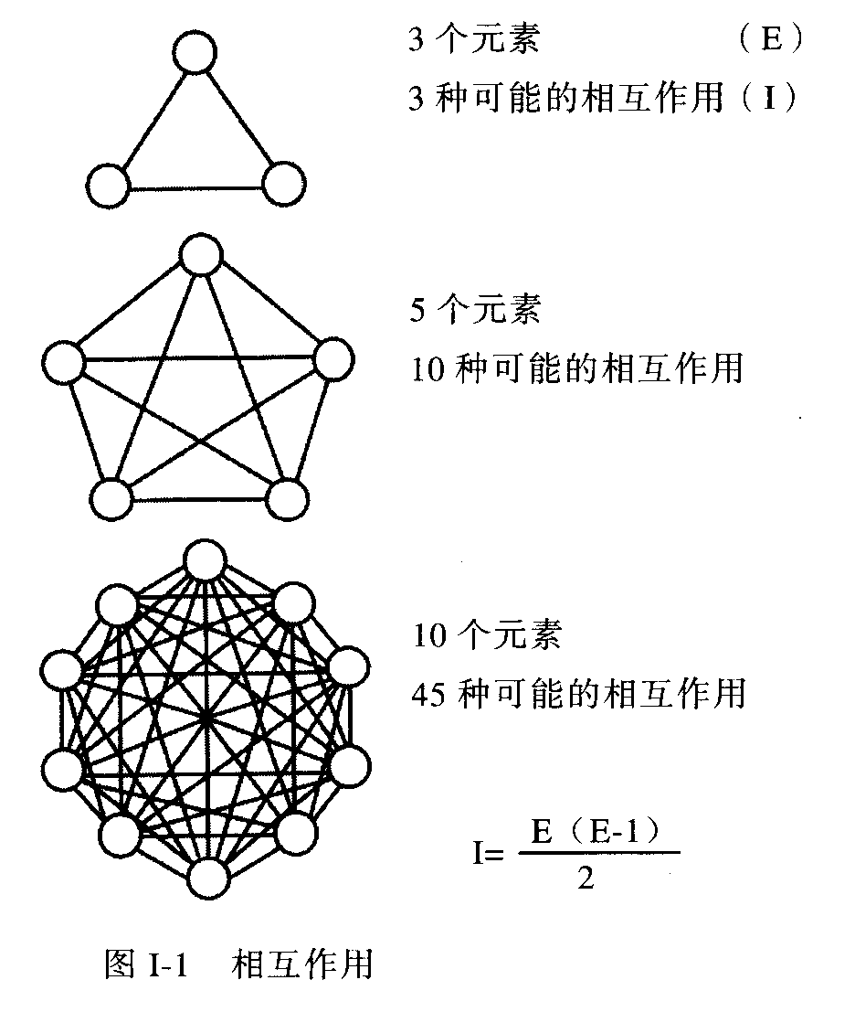
相互作用图示

Slide 14
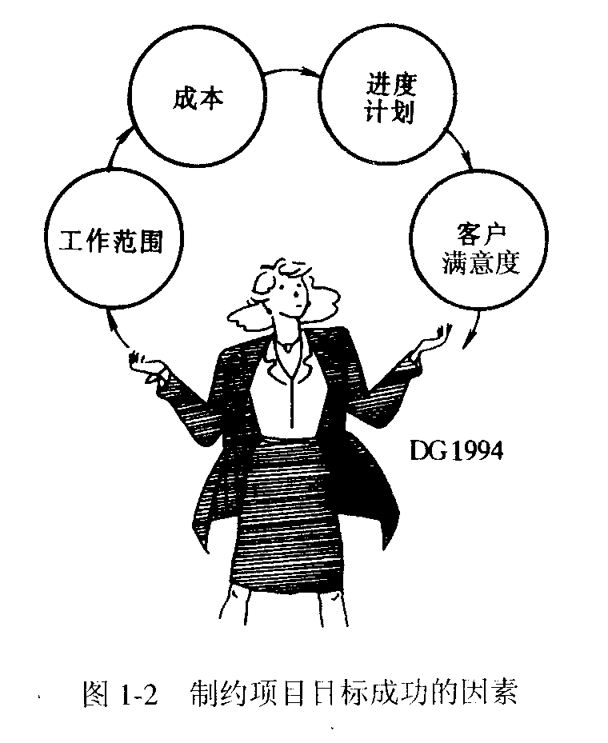
实现项目目标的制约因素
工作范围
成本
进度计划
客户满意度

Slide 15
软件项目实例
社保系统
  目标：实现社会保险管理的七大保险功能
  时间：1年
  资金：2００万
  资源：１０人、设备、资料等等

Slide 16
本章要点
一、项目与软件项目
二、项目管理与软件项目管理
三、项目管理知识体系 PMBOK
四、软件开发项目管理的范围
五、过程管理与软件项目管理的关系
六、软件项目管理过程
Notes:
项目管理以及软件项目管理

Slide 17
项目管理背景
生活中的项目
  生日聚会
  野餐活动
  集体婚礼
社会中的大项目
  微软的操作系统
  阿波罗计划
  神州飞船计划

Slide 18
项目管理定义
项目管理是一系列的伴随着项目的进行而进行的、目的是为了确保项目能够达到期望的结果的一系列管理行为。

Slide 19
项目管理图示
战略管理
项目管理
运作管理

Slide 20
软件开发项目管理定义
软件项目管理是为了使软件项目能够按照预定的成本、进度、质量顺利完成，而对成本、人员、进度、质量、风险等进行分析和管理的活动。
Notes:
软件开发项目管理定义

Slide 21
软件开发项目管理
项目管理
软件项目
经验、技巧
。。。
软件开发项目管理

Slide 22
本章要点
一、项目与软件项目
二、项目管理与软件项目管理
三、项目管理知识体系（PMBOK）
四、软件开发项目管理的范围
五、过程管理与软件项目管理的关系
六、软件项目管理过程
Notes:
三、项目管理知识体系（PMBOK）

Slide 23
关于PMP (Project management Professional)
PMI在1984年提出项目管理认证计划(PMP)
AT&T,Bell South,Bell Core,Bell Atlantic,Us West, Citibank,IBM,EDS ，ABB等参与，
是目前全球认可程度最高的项目管理专业认证
是项目管理资格最重要的标志之一
详细信息参看：www.pmi.org

Slide 24
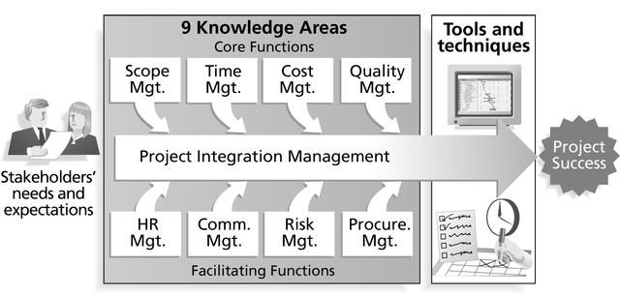
PMBOK:A guide to the Project management Body Of Knowledg

Slide 25
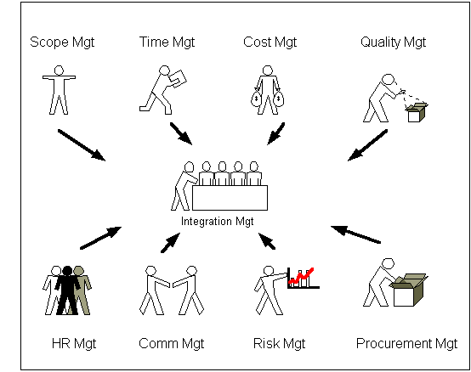
PMBOK的9个知识领域的关系

Slide 26
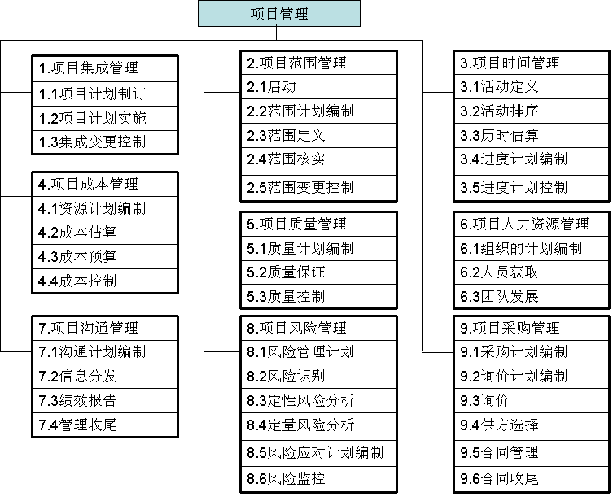
PMBOK的9个知识领域

Slide 27
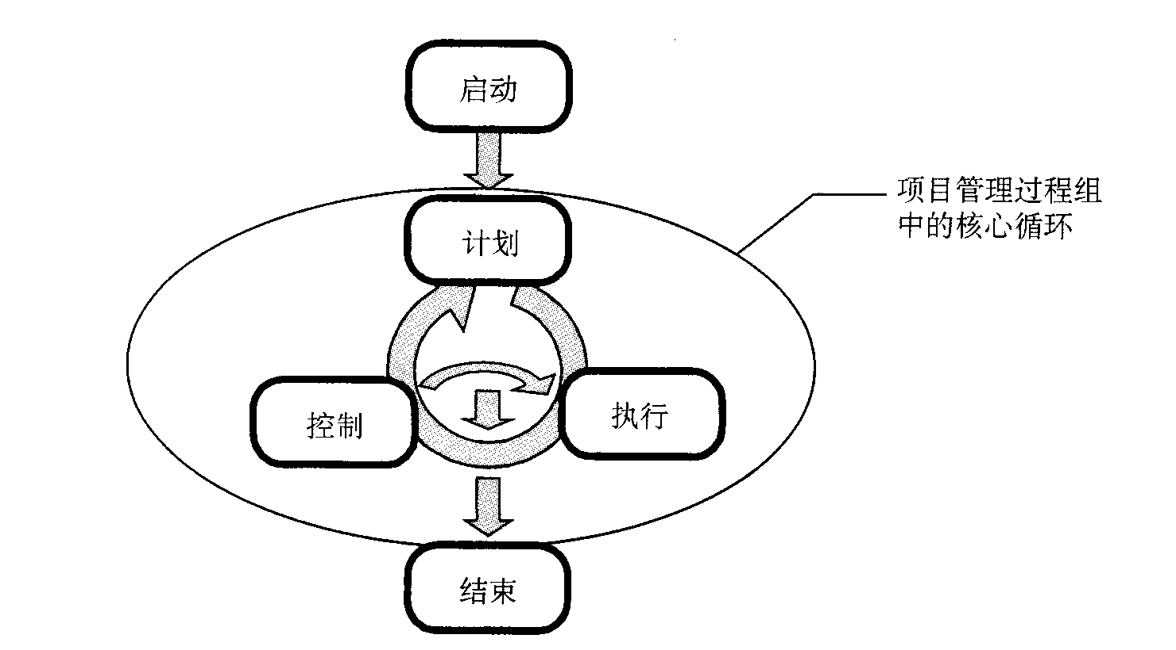
5个标准化过程组
Notes:
PMBOK的5个标准化过程组

Slide 28
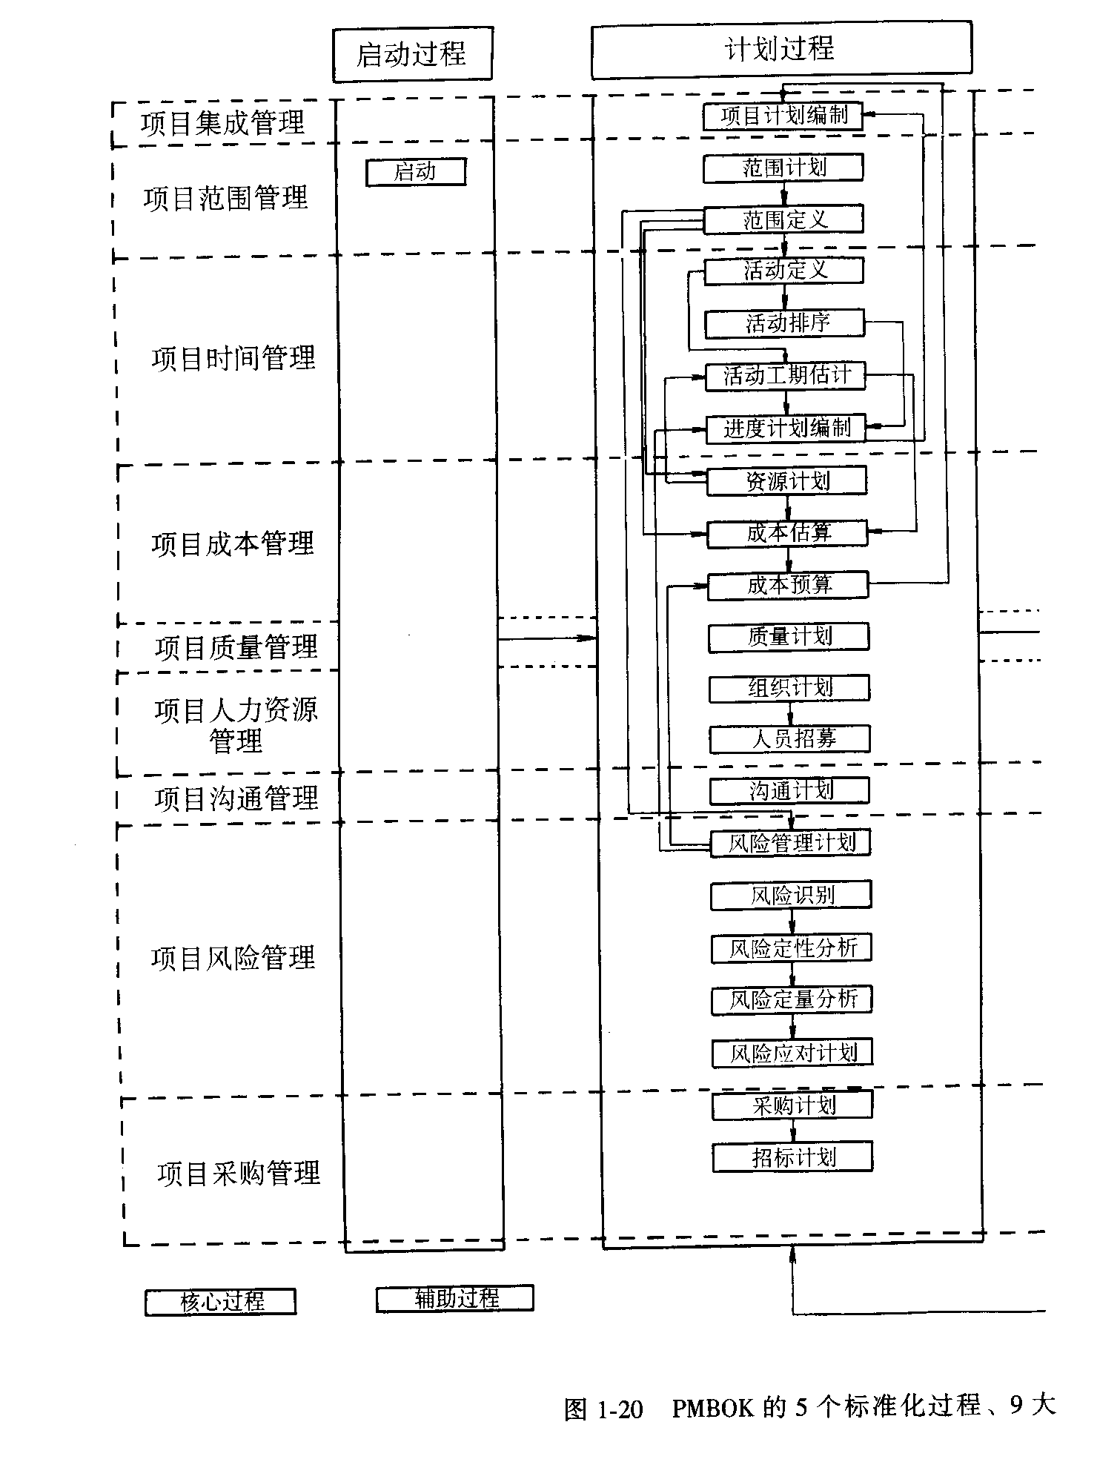
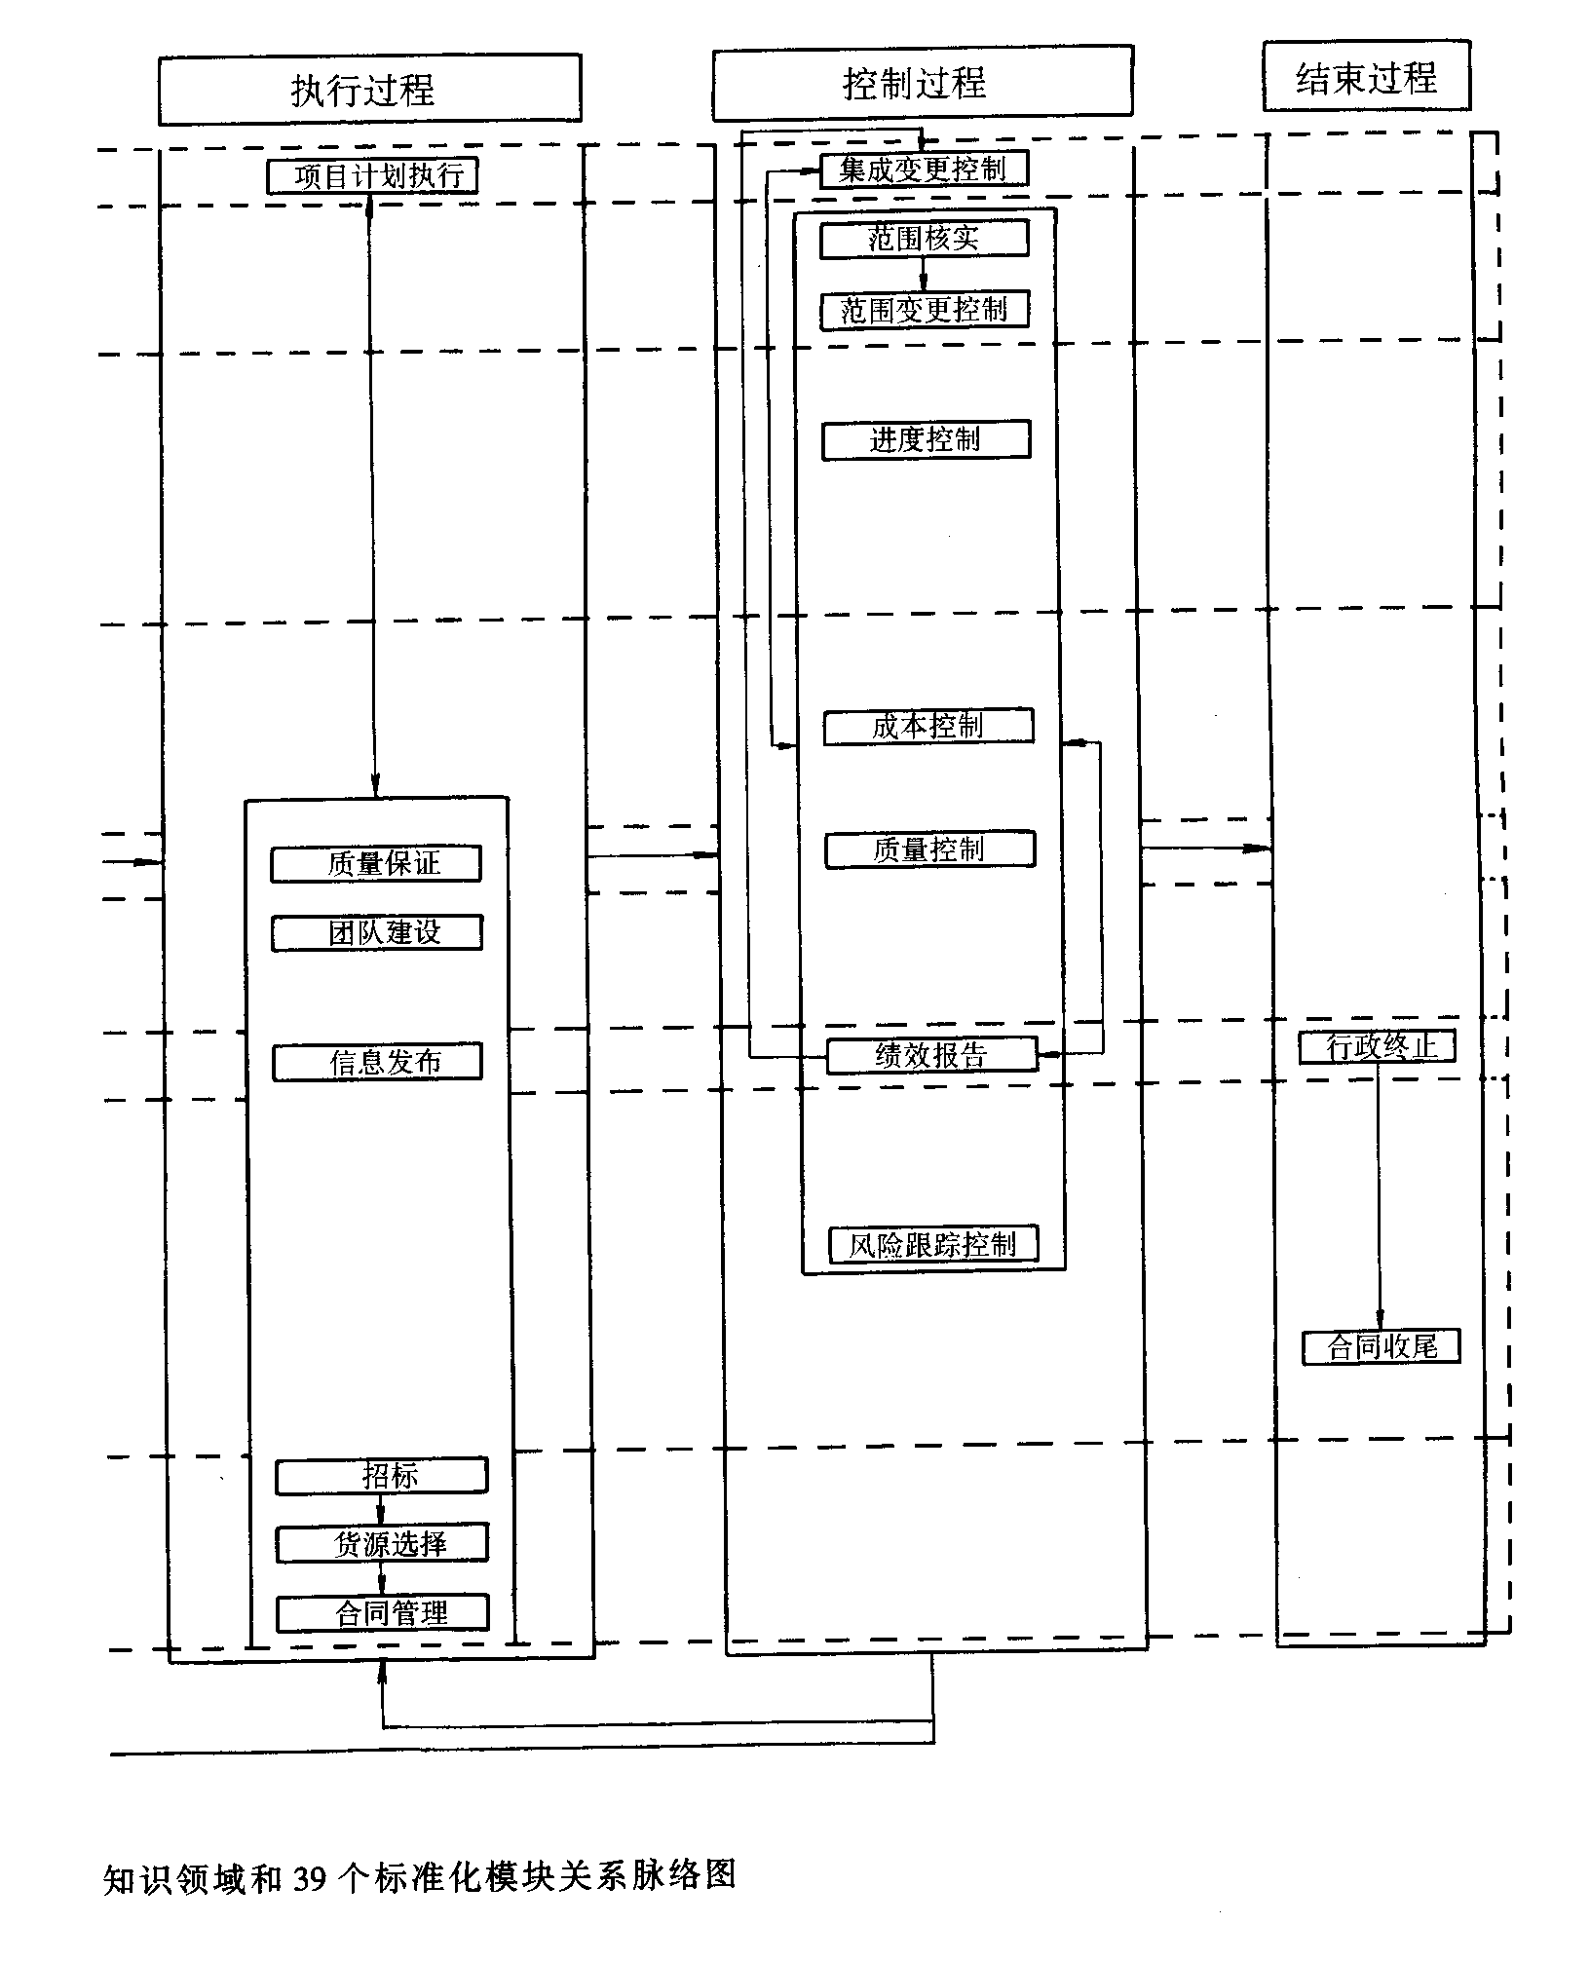

Slide 29
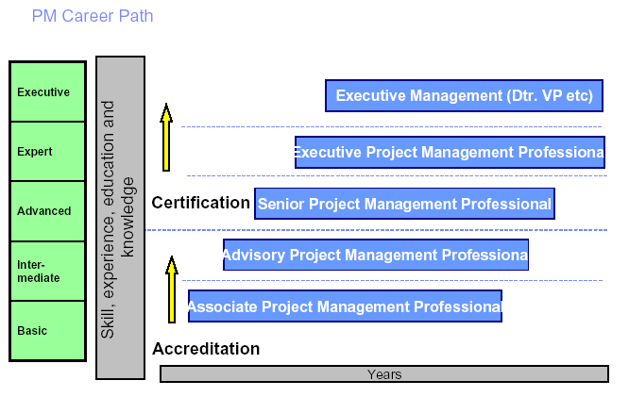
IBM PM Career Path

Slide 30
本章要点
一、项目与软件项目
二、项目管理与软件项目管理
三、项目管理知识体系（PMBOK）
四、软件开发项目管理的范围
五、过程管理与软件项目管理的关系
六、软件项目管理过程
Notes:
四、软件开发项目管理的范围

Slide 31
项目管理的5要素
技术（Technical)
方法（Methodology）
团队建设（Team Building）
信息（Information）
沟通（Communication：80% jobs):

Slide 32
战略上的范围
人员(People）
  招聘，选择、业绩管理、培训、专业发展、组织和工作计划，团队精神、企业文化培养。
问题(Problem)
过程(Process)

Slide 33
战术上的范围：三角形
产品规格：质量
进度
成本

Slide 34
本章要点
一、项目与软件项目
二、项目管理与软件项目管理
三、项目管理知识体系（PMBOK）
四、软件开发项目管理的范围
五、过程管理与软件项目管理的关系
六、软件项目管理过程
Notes:
五、过程管理与软件项目管理的关系

Slide 35
不关注过程图示
用户需求
产品
关注点
过程A
产品
过程B
过程C
产品

Slide 36
关注过程图示
关注点
产品
过程
产品
产品

Slide 37
过程管理
过程管理，就是对过程进行管理，目的是要让过程能够被共享、复用，并得到持续的改进。
软件过程管理就是要注重循序渐进地积累，积累项目中的各个环节的实践经验和项目管理的实践经验，保证我们的生产力持续地发展。
Notes:
过程管理的定义

Slide 38
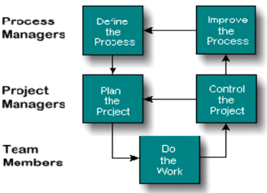
过程管理和项目管理关系
过程定义
过程改进
项目规划
项目监控
项目实施

Slide 39
过程管理和项目管理关系
项目管理用于保证项目的成功，
过程管理用于管理最佳实践。
这两项管理不是相互孤立的，而是有机地紧密地结合的。

Slide 40
本章要点
一、项目与软件项目
二、项目管理与软件项目管理
三、项目管理知识体系（PMBOK）
四、软件开发项目管理的范围
五、过程管理与软件项目管理的关系
六、软件项目管理过程
Notes:
六、软件项目管理过程

Slide 41
“商品采购”项目管理
采购清单
V
V

Slide 42

“生日聚会”项目管理
节目清单

Slide 43
软件开发项目管理的核心
项目规划和项目控制
基于过程的软件开发项目管理

Slide 44
RoadMap
合同管理
生存期
需求管理
任务分解
项目估算
项目进度
质量计划
配置计划
风险计划
团队管理
项目度量
集成项目
跟踪控制
项目结束
Notes:
1）软件项目管理的过程，以路线图的方式体现
2）课程的展开是以路线图的方式进行的，
3）课程覆盖了9项知识领域（过程域），同时以软件项目为对象，也兼顾了软件的特色
4）给出重点的章节

Slide 45
小结
项目、项目的特征
项目管理知识体系
软件项目管理过程
Notes:
小结

Slide 46
案例启发
你是一个项目的项目经理，计划了一个项目需要36个月完成，然后提交领导，由于领导的原因导致项目的开始日期推延2个月，但是领导要求你按照计划完成，作为项目经理，你应该如何做？

